Slide 1
NÜFUS PİRAMİTLERİ
cografyahocasi.com

Slide 2
NELER ÖĞRENECEKSİNİZ
Bu bölümde nüfus piramitlerinin özelliklerini öğreneceksiniz.
Kazanım: 10.2.4. Nüfus piramitlerinden hareketle nüfusun yapısıyla ilgili çıkarımlarda bulunur.

Slide 3
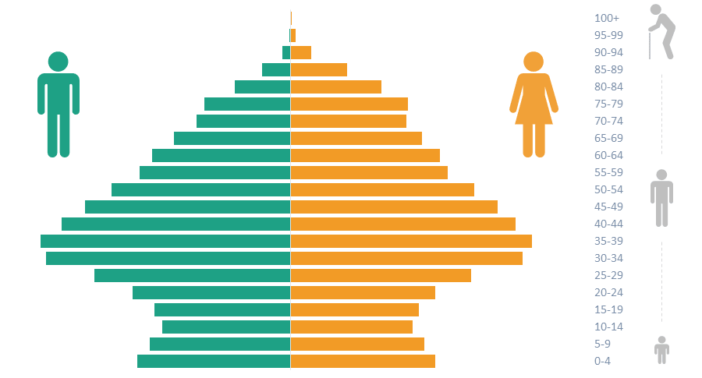
Nüfusun sosyoekonomik durumunu belirleyebilmek ve geleceği ile ilgili planlar yapabilmek için yaş ve yaşın cinsiyetlere göre dağılımının öncelikli olarak bilinmesi gerekir. Nüfusun yaş ve cinsiyet yapısını gösteren bu grafiklere nüfus piramitleri denir.
Erkek
Kadın

Slide 4
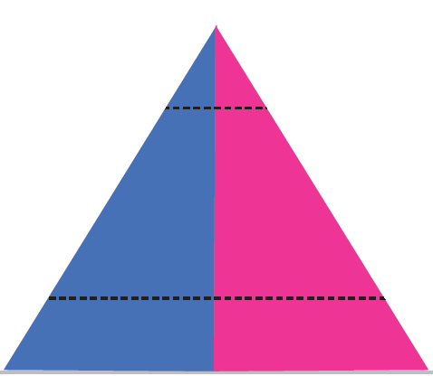
NÜFUS PİRAMİTLERİNDE YAŞ GRUPLARI
65+ yaş üstü yaşlı nüfus
15-64 yaş arası yetişkin nüfus
0-14 yaş çocuk nüfus

Slide 5
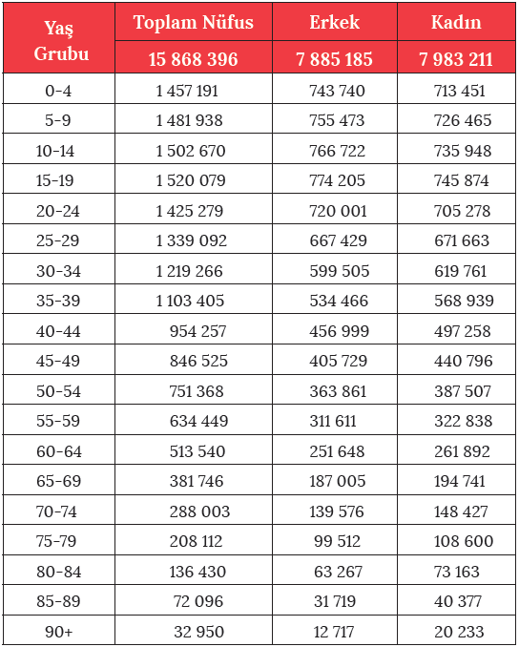
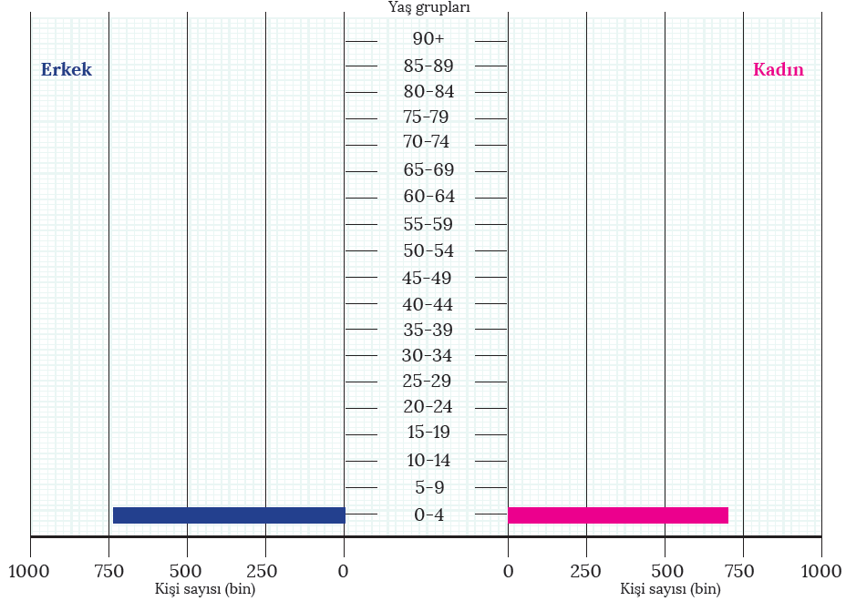
Aşağıdaki tabloda verilen bilgilerden hareketle grafiği tamamlayınız.

Slide 6
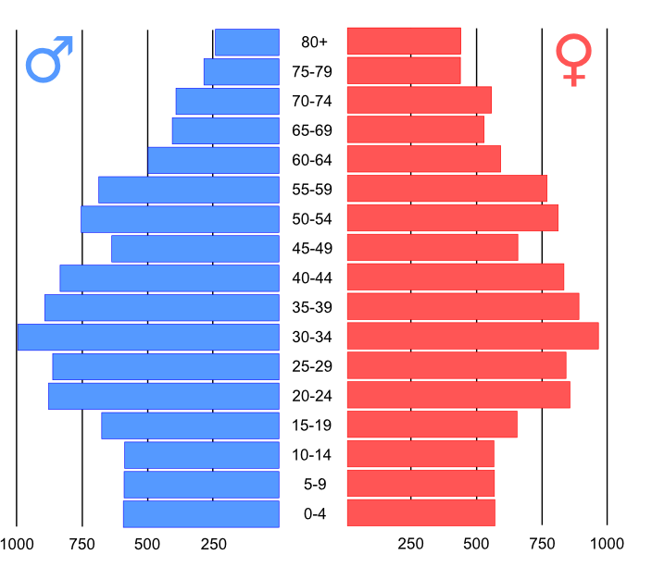
Nüfus Piramitlerinden Hangi Bilgiler Bulunabilir?
Ülkenin toplam nüfus miktarı
Kadın-erkek nüfus miktarı ve oranı
Nüfusun yaş gruplarına göre dağılımı
Aktif ve bağımlı nüfus
Doğum oranlarındaki artış-azalış
Ülkenin gelişmişlik düzeyi
Yaş
Grupları

Slide 7
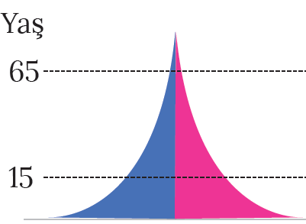
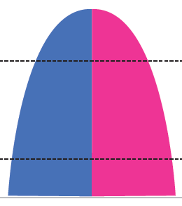
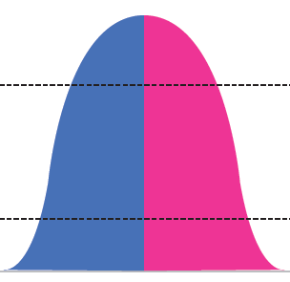
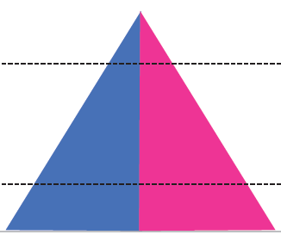
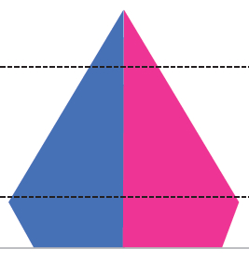
NÜFUS
PİRAMİTLERİ
Kenarları içe çökük
üçgen şeklindeki piramit
Düzgün üçgen
şeklindeki piramit
Asimetrik
şeklindeki piramit
Arı Kovanı
şeklindeki piramit
Çan
şeklindeki piramit

Slide 8
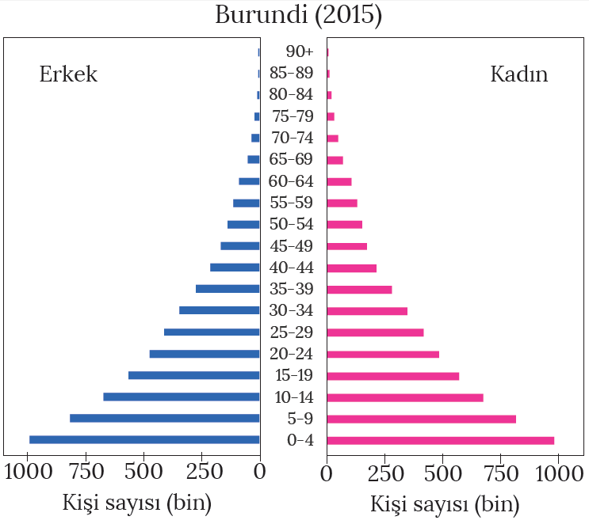
Kenarları İçe Çökük Üçgen Piramidi
Doğum ve ölüm oranlarının fazla olduğu az gelişmiş ülkelere ait nüfus piramididir.
Piramidin alt kısmının geniş olması, gerçekleşen doğumlar sonucu çocuk sayısının fazla olmasından kaynaklanmaktadır.
Piramidin üst kısmının dar olması ise ortalama yaşam süresinin az olmasına bağlı olarak yaşlı nüfusun azlığından kaynaklanmaktadır.
Örnek: Angola, Burundi, Benin

Slide 9
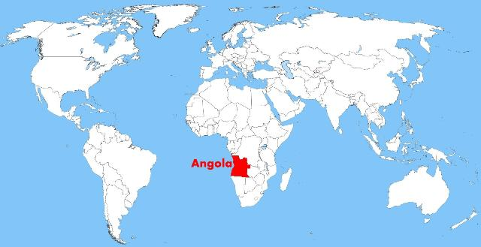
ANGOLA

Slide 10
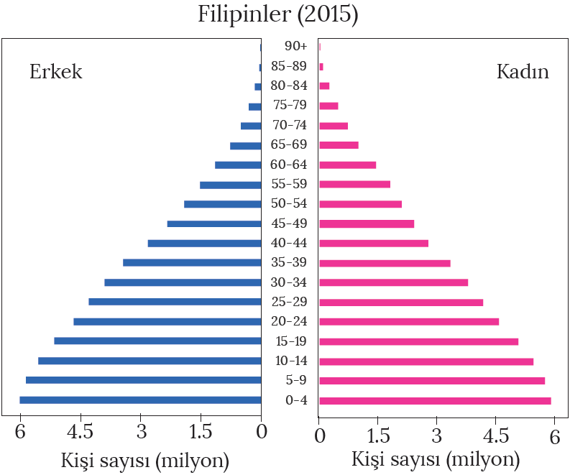
Düzgün Üçgen Şeklindeki Piramit
İkizkenar üçgen piramidi de denir.
Doğum oranlarının yüksek olmasına karşılık ölüm oranlarının azalmaya başladığı ülkelere ait nüfus piramididir.
Doğum oranları yüksek olduğu için piramidin alt kısmı geniştir.
Bu tür ülkelerde nüfus artış hızı yüksektir.
Sağlık koşullarının düzelmeye başlamasıyla ölüm oranları azalmıştır.
Örnek: Bolivya, Filipinler, Hindistan

Slide 11
HİNDİSTAN

Slide 12
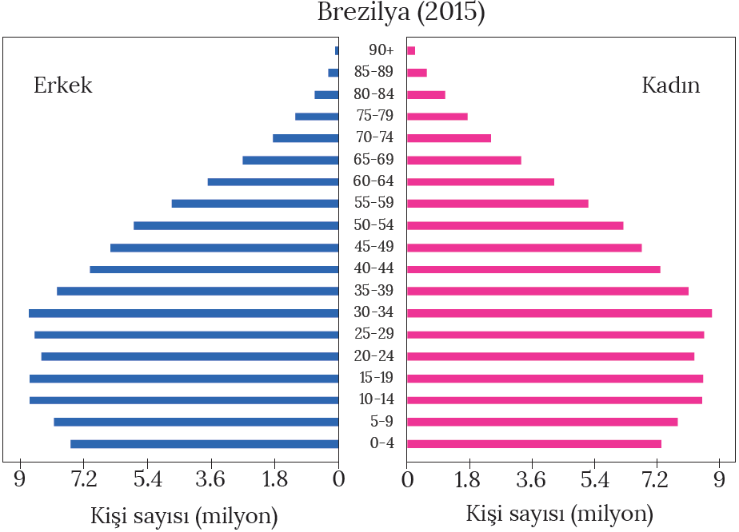
Asimetrik Nüfus Piramidi
Doğum oranında ciddi bir düşüşün görüldüğü ülkelere ait piramittir.
Piramidin taban kısmına bakıldığında doğum oranlarının hızla düştüğü ve nüfus artış hızının azaldığı görülür.
Bu durum, ülkelerin gelişmişlik seviyesinin yükselmeye başladığının göstergesidir.
Örnek: Bangladeş, Çin, Brezilya

Slide 13
ÇİN

Slide 14
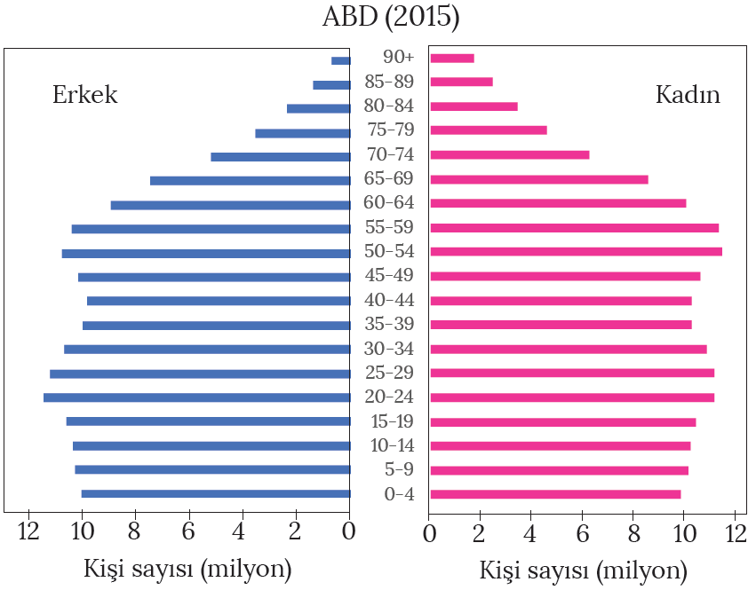
Arı Kovanı Nüfus Piramidi
Doğum ve ölüm oranlarının düşük olduğu gelişmiş ülkelere ait nüfus piramididir.
Düşük doğum oranları nedeniyle piramidin tabanı dardır.
Bu tür ülkelerde aktif nüfus oranı fazladır.
Ortalama yaşam süresi uzun ve yaşlı nüfus oranı fazladır.
Örnek: ABD, İngiltere, Almanya,
İtalya, İsveç

Slide 15
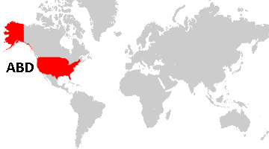
ABD

Slide 16
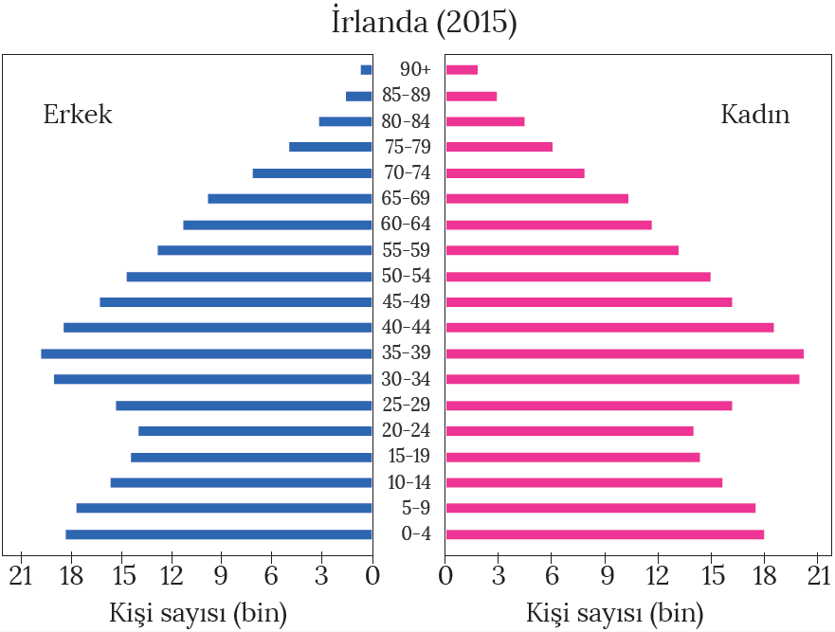
Çan Şeklindeki Nüfus Piramidi
Belirli bir süreçte düşük olan doğum oranlarının sonradan artış gösterdiği ülkelere ait nüfus piramididir.
Bu nedenle piramidin taban kısmı genişlemeye başlamıştır.
Piramidin üst kısmının geniş olması ise yaşlı nüfus oranının fazlalığından kaynaklanmaktadır.
Örnek: Rusya, İrlanda

Slide 17
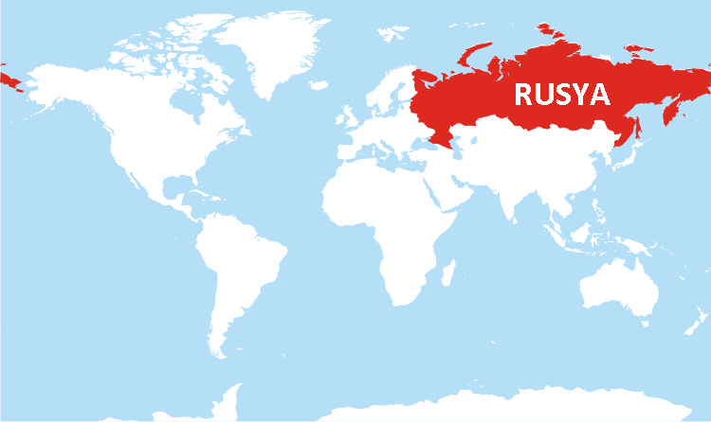
RUSYA

Slide 18
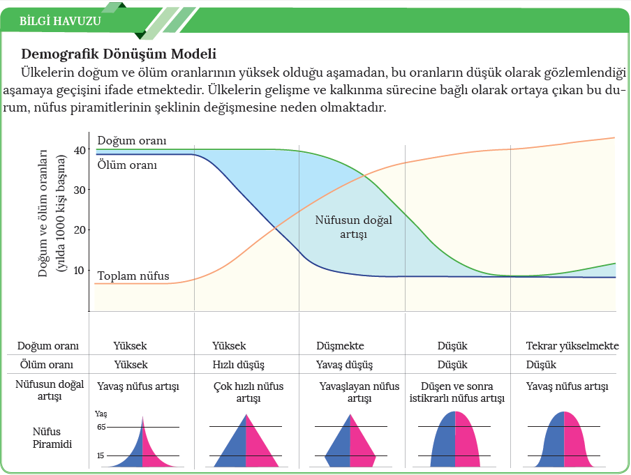

Slide 19
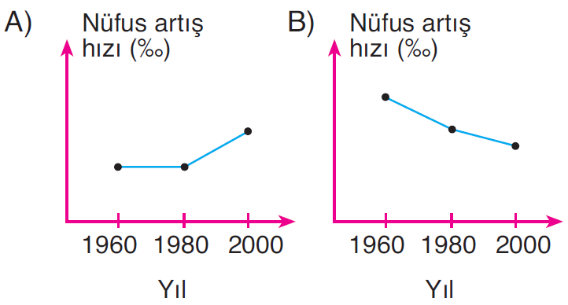
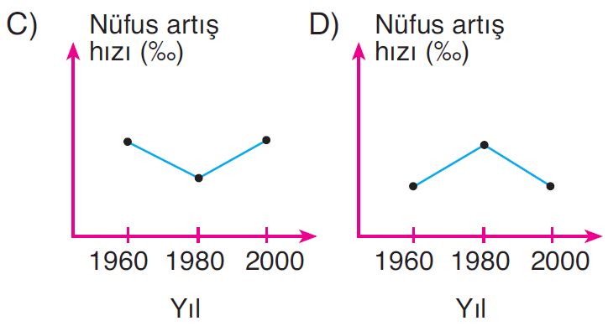
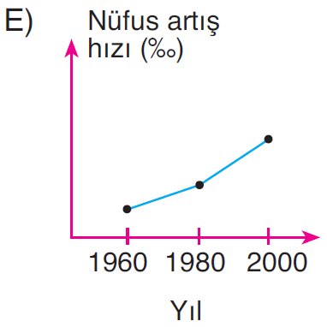
Aşağıda bir ülkenin 1960, 1980 ve 2000 yıllarına ait nüfus piramitleri gösterilmiştir.
2009-ÖSS
Buna göre, bu ülkenin nüfus artış hızını gösteren grafik aşağıdakilerden hangisi olabilir?

Slide 20
Dengeli nüfus, ülkelerin devamlılığı ve iş gücü ihtiyacının karşılanması için önemli bir unsurdur. Ancak bazı ülkelerin nüfuslarının azalmaya başladığı ve bu ülkelerin gelecekte büyük sıkıntılar yaşayacağı öngörülmektedir. Bu ülkeler, nüfuslarını artırmak için çeşitli politikalar uygulamaktadır.
Buna göre, aşağıdakilerden hangisi böyle bir ülkeye ait özellik olamaz?
A) Yaşlı nüfus miktarı fazladır.
B) Nüfus piramidinin tabanı dardır.
C) Sanayi ve hizmet sektöründe çalışanların sayısı fazladır.
D) Eğitim, sağlık ve kültürel hizmetler gelişmiştir.
E) İç göçler fazladır.
2013-LYS3

Slide 21
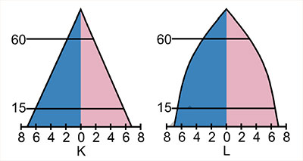
Aşağıda, K ve L ülkelerine ait nüfus piramitleri verilmiştir.
2014-LYS4
Bu piramitlere göre, K ve L ülkeleriyle ilgili olarak aşağıdakilerden hangisine ulaşılamaz?
A) K’de ortalama insan ömrü, L’den azdır.
B) K’deki nüfusun eğitim düzeyi, L’den daha yüksektir.
C) L’de çalışabilir nüfus, K’den daha fazladır.
D) K’de çocuk, L’de yaşlı bağımlı nüfus fazladır.
E) L’de doğum ve ölüm oranları, K’den daha azdır.

Slide 22
2016 – LYS3
I. Çan şeklindeki nüfus piramitleri doğumların yeniden artmaya başladığını gösterir.
II. Düzgün üçgen şeklindeki nüfus piramitleri yüksek doğum ve ölüm oranlarını gösterir.
III. Tabanı hızla daralan nüfus piramitleri yüksek doğurganlık oranlarını gösterir.
Nüfus piramitlerinin şekil özellikleriyle ilgili yukarıdakilerden hangileri doğrudur?
A) Yalnız I
B) Yalnız II
C) I ve II
D) I ve III
E) II ve III

Slide 23
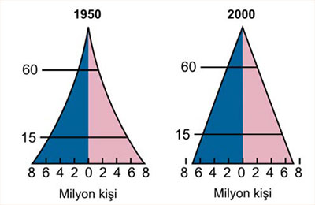
Aşağıda, bir ülkenin 1950 ve 2000 yıllarına ait nüfus piramitleri verilmiştir.
2017-YGS
Bu ülkenin nüfus yapısında meydana gelen değişimle ilgili olarak aşağıdakilerden hangisi söylenemez?
A) Nüfus artış hızı azalmıştır.
B) Yaşlı ölüm oranları azalmıştır.
C) Ortalama yaşam süresi artmıştır.
D) Doğum oranları azalmıştır.
E) Çocuk ölüm oranları artmıştır.

Slide 24
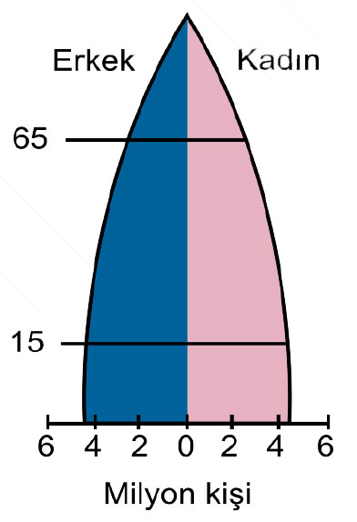
Aşağıda, bir ülkeye ait nüfus piramidi verilmiştir.
2017-LYS4
Bu ülke için aşağıdakilerden hangisi söylenebilir?
A) Sağlık hizmetleri yetersizdir.
B) Nüfusu hızla artmaktadır.
C) Aktif nüfus oranı düşüktür.
D) İstihdam oranı düşüktür.
E) Gelişmiş bir ülkedir.

Slide 25
ÖLÇME ve DEĞERLENDİRME

Slide 26
BOŞLUK DOLDURMA
nüfus piramidi
Nüfusun yaş ve cinsiyet yapısını gösteren grafiklere …..……………………….…. adı verilir.
0-14 yaş …………………………. nüfus olarak kabul edilir.
çocuk
Nüfus piramitlerinde üst kısmın dar olması ortalama yaşam süresinin kısa olmasına bağlı olarak ………………………….. nüfusun az olduğunu gösterir.
yaşlı
Asimetrik
……………………………. nüfus piramidi doğum oranında ciddi bir düşüşün görüldüğü ülkelere ait piramittir.
Belirli bir süreçte düşük olan doğum oranlarının sonradan artış gösterdiği ülkelerin nüfus piramidi …………………………… şeklindedir.
Çan

Slide 27
DOĞRU-YANLIŞ
Nüfus piramitlerine bakılarak ülkedeki kır ve kent oranı bulunabilir.
Asimetrik nüfus piramitlerinde doğum oranları yüksek olduğu için piramidin alt kısmı geniştir.
Bolivya, Filipinler, Hindistan gibi ülkelerin nüfus piramidi düzgün üçgen şeklindedir.
Nüfus piramitlerine bakılarak aktif ve bağımlı nüfus oranı bulunabilir.
Gelişmiş ülkelerde sosyoekonomik şartlar iyi olduğu için doğum oranları fazla ve nüfus piramidinin taban kısmı da geniştir.

Slide 28
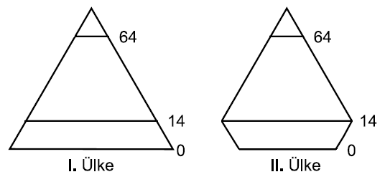
Yukarıda iki farklı ülkenin 2010 yılına ait nüfus piramitleri verilmiştir.
1) Nüfus piramitleri verilen ülkeler ile ilgili olarak aşağıdakilerden hangisi söylenebilir?
A) İki ülkenin uyguladıkları nüfus politikaları aynıdır .
B) I. ülkenin toplam nüfusu II. ülkeye göre daha fazladır.
C) I. ülkede doğal nüfus artış hızı II. ülkeye göre daha düşüktür.
D) II. Ülkede aritmetik nüfus yoğunluğu I. ülkeye göre daha düşüktür.
E) II. ülkede 2000 yılından 2010 yılına kadar doğal nüfus artış hızında azalma olmuştur.

Slide 29
Ülkelerin nüfus özelliklerini göstermek için kullanılan yöntemlerden biri de nüfus piramitleridir.
2) Bir ülkenin nüfus piramidine bakılarak aşağıda verilenlerden hangisine ulaşılamaz?
A) Çalışma çağındaki nüfus miktarı
B) Nüfusun yaş gruplarına dağılımı
C) Kadın nüfusun erkek nüfusa oranı
D) Hizmet sektöründe çalışan nüfus miktarı
E) Toplam nüfusu miktarı

Slide 30
Nüfus piramitlerinde yaş grupları genel olarak 0-14 yaş arası çocuk, 15-64 yaş arası yetişkin, 65 ve daha yukarı yaş ise yaşlı nüfus olarak kabul edilmektedir.
3) Buna göre 0-14 yaş arası nüfus oranı diğer yaş gruplarına göre daha fazla olan bir ülkenin nüfus özellikleri hakkında aşağıdakilerden hangisi kesin olarak söylenebilir?
A) Kadın nüfusu erkek nüfusuna göre daha fazladır.
B) Çalışma çağındaki nüfus oranı yaşlı nüfus oranına göre daha azdır.
C) Çocuk nüfus miktarı yaşlı nüfus miktarına göre daha fazladır.
D) Doğal nüfus artış hızı gerçek nüfus artış hızından düşüktür.
E) Tarım sektöründe çalışan nüfus oranı sanayi sektöründe çalışan nüfus oranına göre daha azdır.

Slide 31
4) Nüfus piramitleri ile ilgili aşağıda verilen bilgilerden hangisi yanlıştır?
A) Sanayi Devrimi öncesi toplumların çoğunun nüfus piramidi arı kovanı şeklindeydi.
B) Düşük doğum ve ölüm oranlarının görüldüğü ülkelerin nüfus piramidi arı kovanı şeklindedir.
C) 0 - 5 yaş grubundaki ölüm oranlarının azalmaya başladığı ancak doğum oranlarının yüksek olduğu ülkelerin piramidi kenarları içe çökük bir özellik gösterir.
D) Asimetrik piramit, doğum oranında hızlı bir düşüş görüldüğü, ölüm oranının da düşük olduğu ülkelere özgüdür.
E) Çan şeklindeki piramit, uzun bir zaman sürecinde düşük doğum ve ölüm oranlarından sonra doğum oranlarının arttığını gösterir.

Slide 32
Nüfus piramitlerinde yaş grupları genel olarak 0-14 yaş arası çocuk, 15-64 yaş arası yetişkin, 65 yaş ve yukarı ise yaşlı nüfus olarak kabul edilmektedir.
5) Aşağıda verilen ülkelerden hangisinin yaşlı nüfus oranı diğer ülkelerin yaşlı nüfus oranına göre daha az olduğu söylenebilir?
A) Bangladeş
B) Japonya
C) İngiltere
D) Fransa
E) Norveç

Slide 33
kaynaklar
MEB Coğrafya 10
Ders Kitabı, 2019
Yazarlar
Kenan TÜRKEZ
Mutlu KARAKOÇ
Nurullah BALŞEN
Tolga PEKTAŞ
İsmail ÖZDOĞAN

